Slide 1
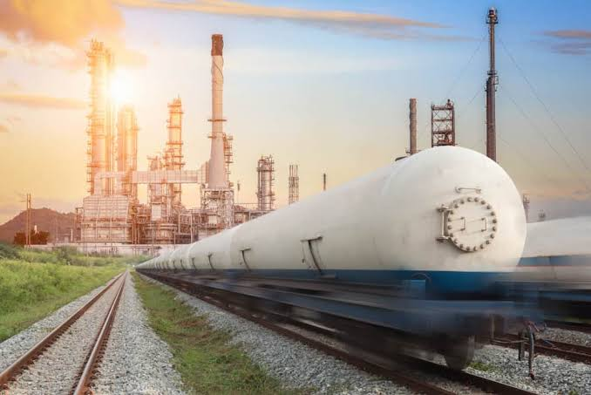
Исследование динамики невывезенного объема СУГ
Исследование выполнил Халитов Марат Искандарович
В рамках курса по анализу данных

Slide 2
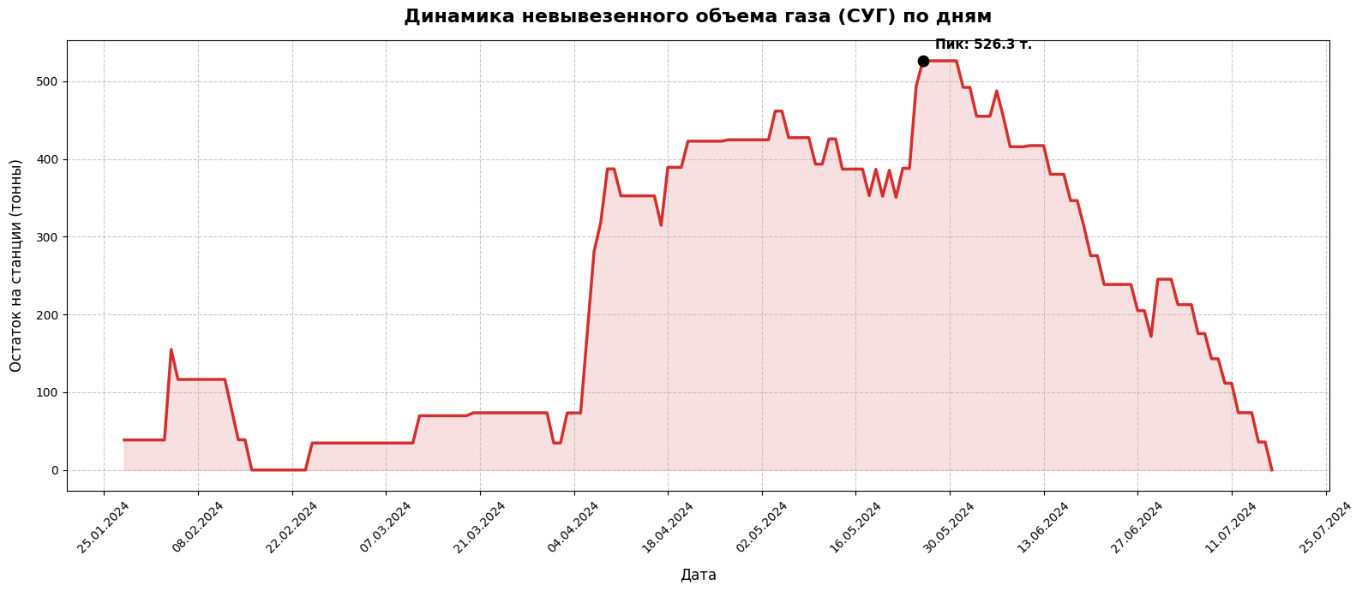
Пик не вывоза СУГ приходится с апреля по июль 2024

Slide 3
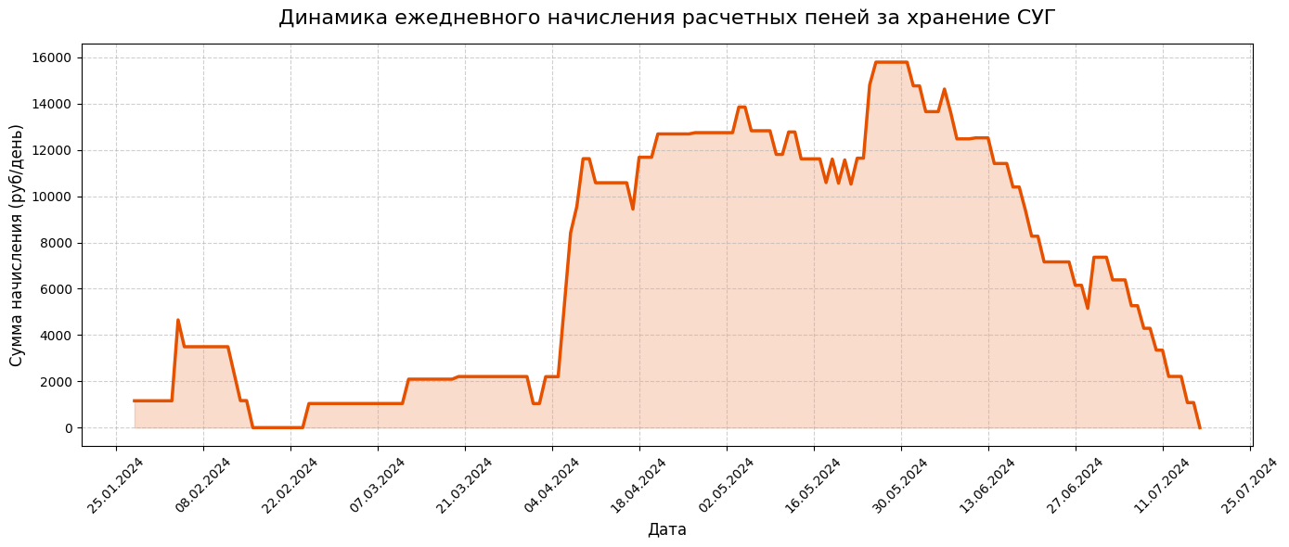
Основное начисление пеней с апреля по июль 2024 года

Slide 4
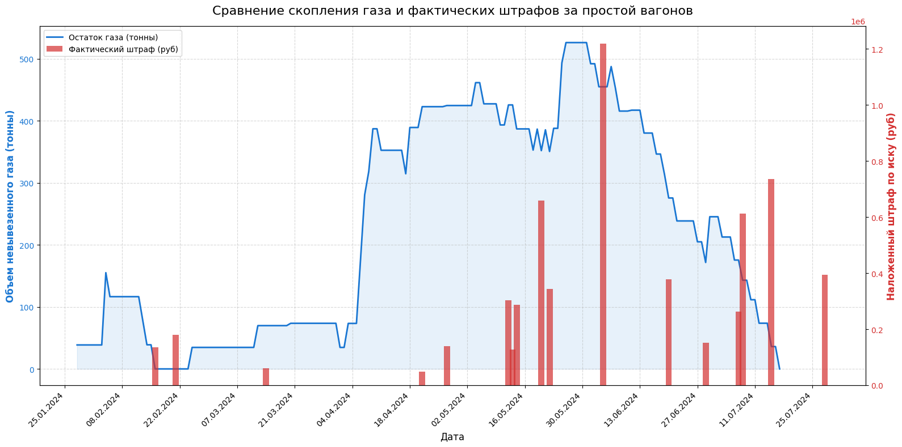
Штрафы идут вслед за невывозом топлива

Slide 5
Спасибо за внимание!
Халитов Марат Искандарович
@Marat23121982
bankrotkzn@gmail.com
89047635882

